Slide 1
Základy sestav, seznámení s jejich tvorbou
Ing. Martin Aliger
Jiří Göth
www.gordic.cz
Notes:
Nadpis prezentace

Slide 2
Seznámení se systémem
Obecný systém generování sestav
  Spuštění z modulu
  Nabídka sestav
  Načtení sestav
  Grafická prezentace
  Základní ovládání prohlížeče
  Datové zdroje sestav
  Odložené generování sestav
  Operativní tisk z .NET seznamů

Slide 3
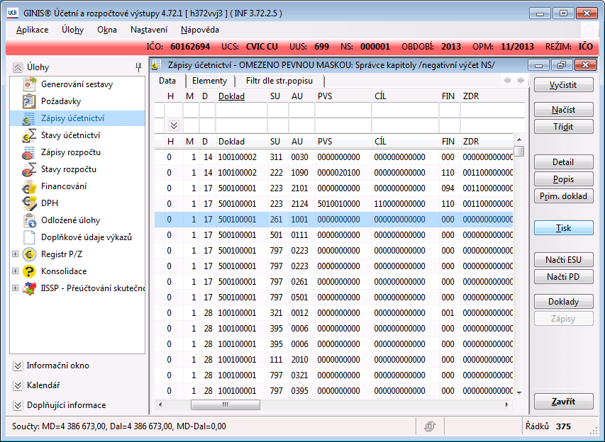
Spuštění z modulu
Obvykle tlačítkem Tisk

Slide 4
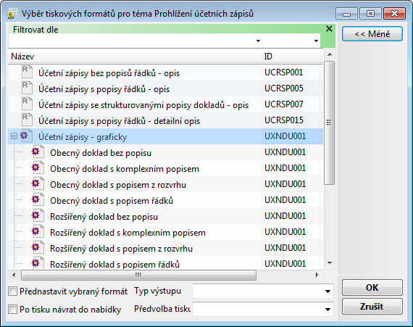
Nabídka sestav (témata/stromy)
Téma
Strom
Typy sestav
Typy výstupu
Přednastavení
Filtrování
Složky

Slide 5
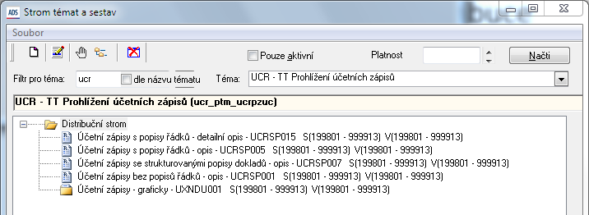
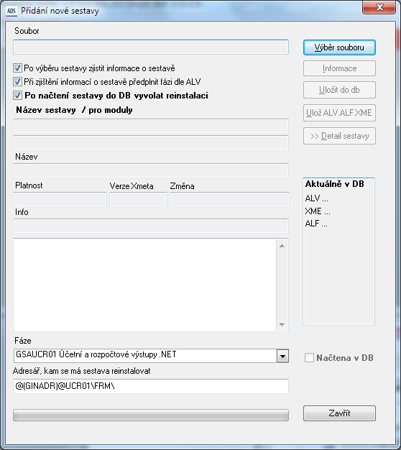
Načítání sestav (administrace)
ADM – revize sestav, distribuce
ADS – zakázkové, vlastní sestavy
  Načítání nových sestav
  Nastavení vlastností na existující sestavě

Slide 6
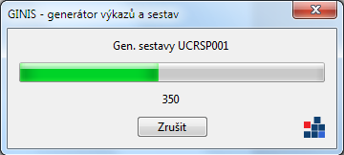

Spuštění sestavy
Algoritmus sestavy
Formátování sestavy

Slide 7
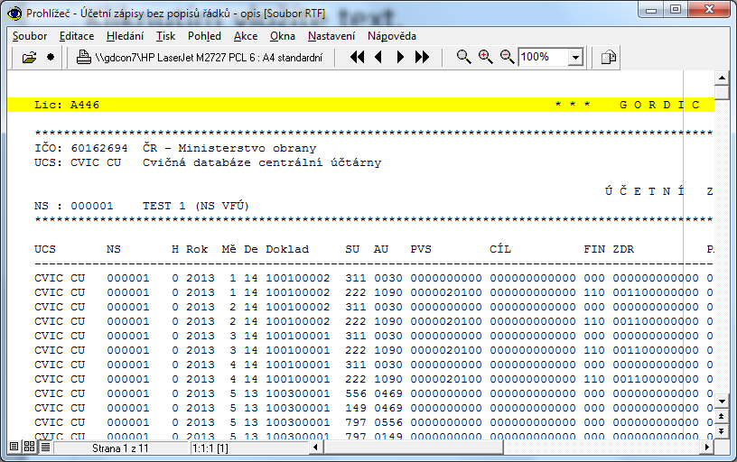
Grafická prezentace – Text

Slide 8
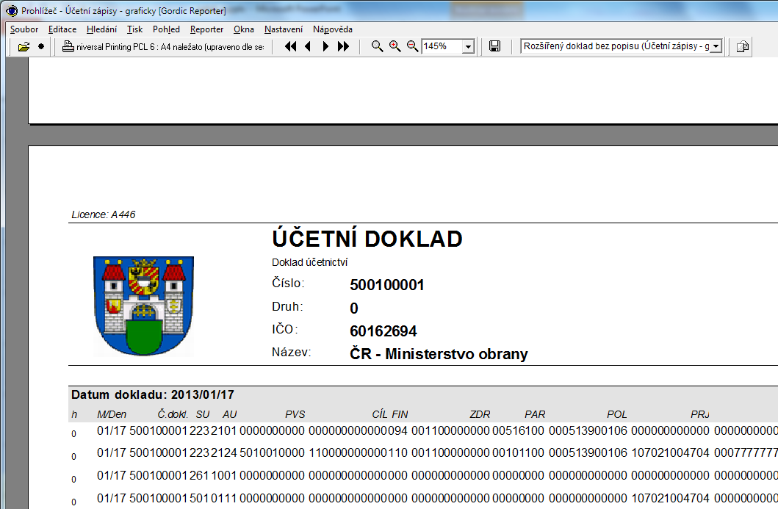
Grafická prezentace – GRR, GRF

Slide 9
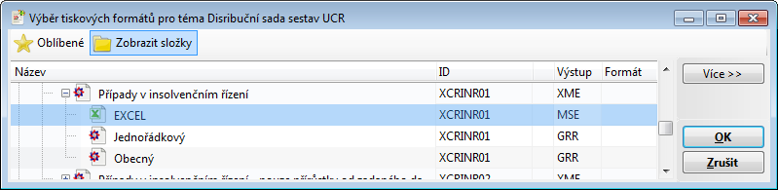
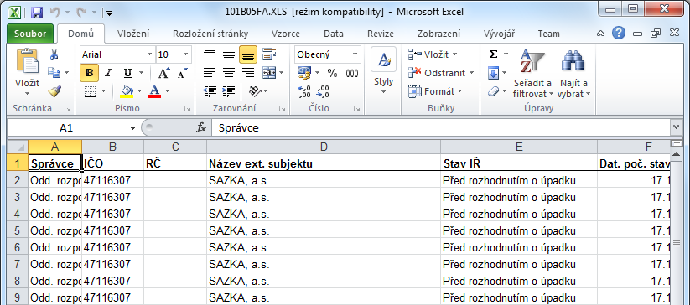
Grafická prezentace – Excel (MSE, GXL)

Slide 10
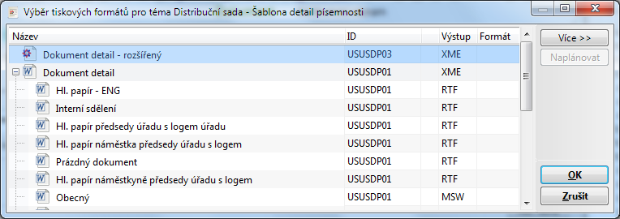
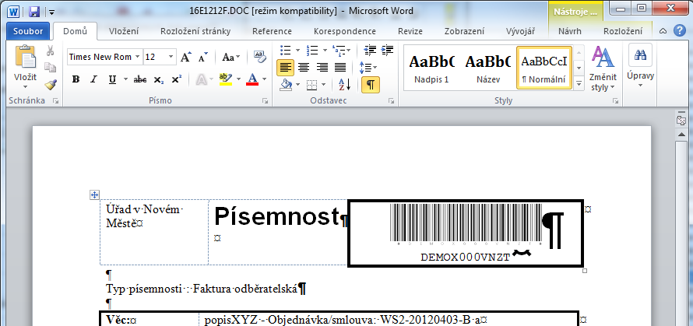
Grafická prezentace – Word

Slide 11
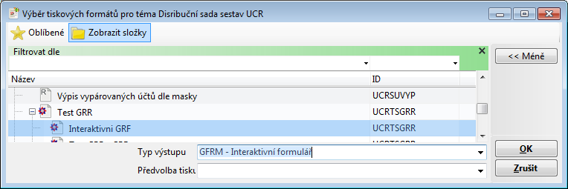
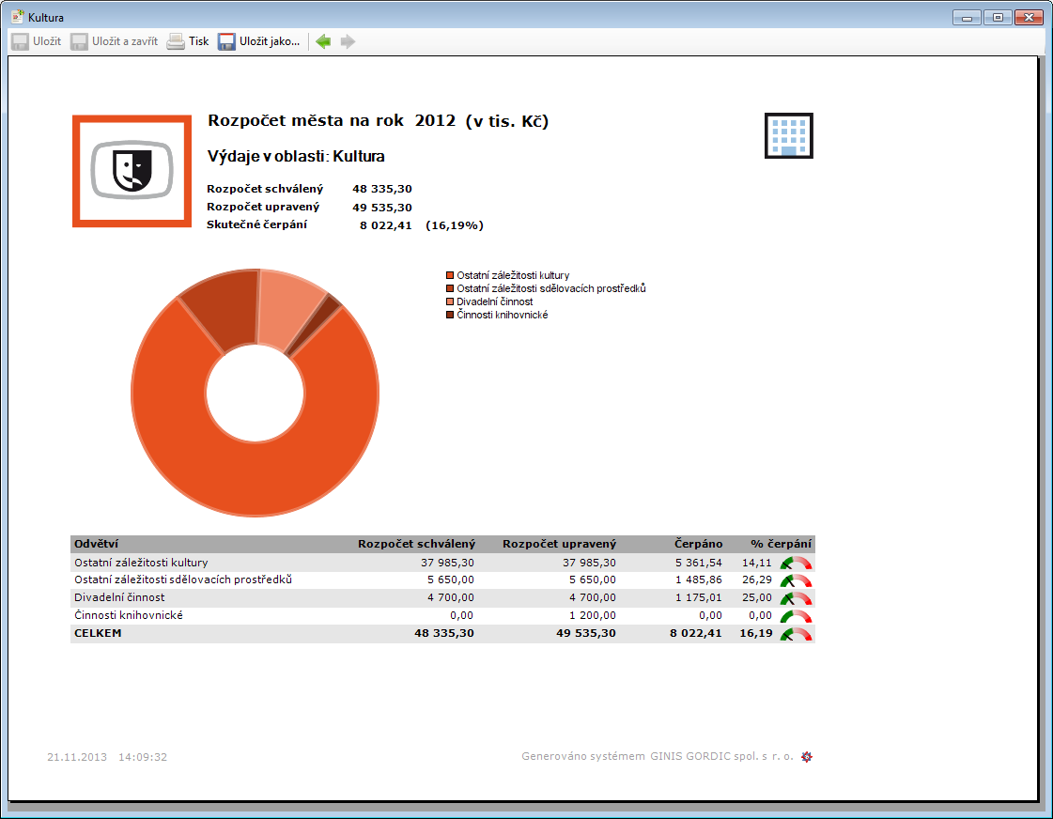
Grafická prezentace – Interaktivní formuláře (novinka)

Slide 12
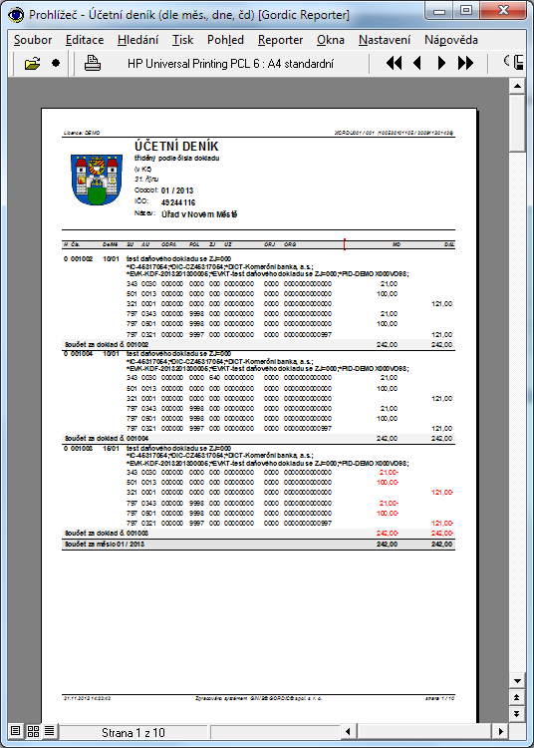
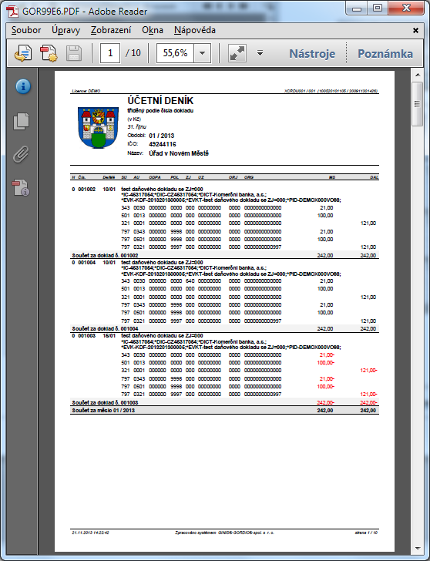

Grafická prezentace – konverze (PDF, …)

Slide 13
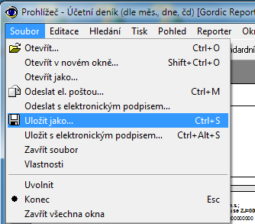
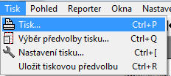


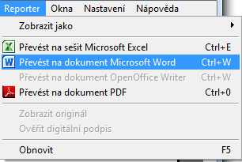
Základní ovládání prohlížeče
Základní funkce:
Uložit
Tisk
Hledání
Převody

Slide 14
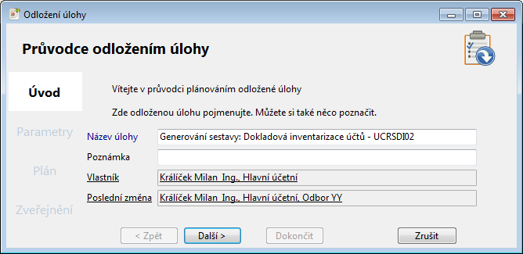
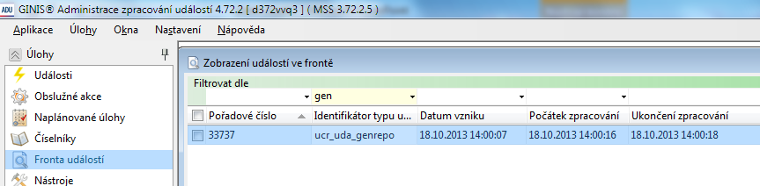
Odložené generování sestav
Plánování
Opakovatelnost
Zveřejnění
  Emailem
  Na sdílený disk
Spuštění – služba ZUD, administrace ADU

Slide 15
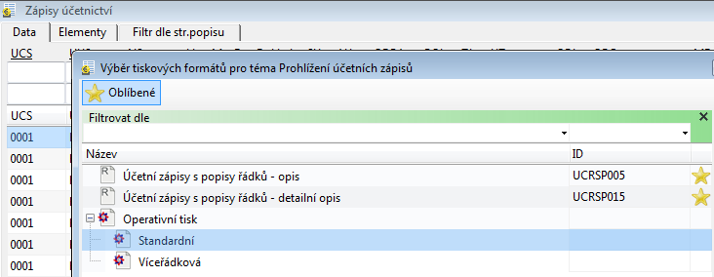

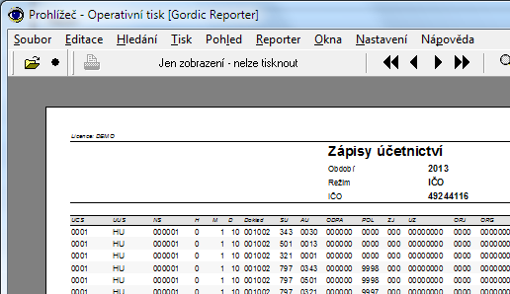
Operativní tisk z .NET seznamů
Rychlý tisk seznamu
Respektuje nastavení
sloupců!

Slide 16
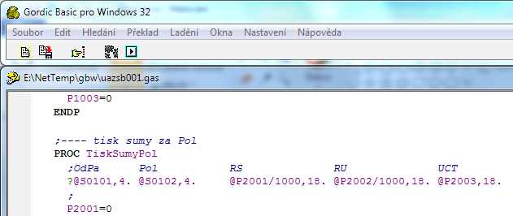
Textové sestavy
Menší náročnost tvorby sestavy
Rychlost generování pohledu
Formátování textu přímo v algoritmu
Celá sestava uložena v souboru .ALV

Slide 17
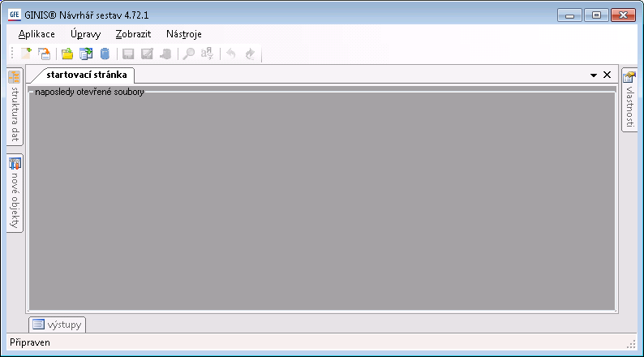
Grafické sestavy
Rozdělení na algoritmus a formát
Algoritmus generuje data popsaná Strukturou
Formát data formátuje do konečné prezentace
Vytváření nových formátů k již existujícím sestavám
Lze vytvořit zakázkový formát i k distribučním sestavám
Formáty různých typů (GRR, Word, Excel, …)
Tvorba formátů
v Návrháři (modul GFE)

Slide 18
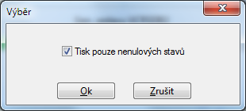
Datové zdroje sestav
Algoritmus sestavy
  ALV (prostředí GBD, soubory .gas)
  GRC (prostředí GRC Editor, soubory .grs)
Algoritmus vybírá data
  Z databáze
  Z uživatelských vstupů
  Z jiných zdrojů (XML, jiné soubory, …)

